Slide 1
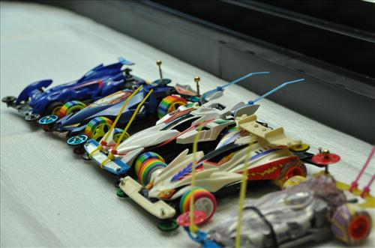
Java mini project
희망앱 아카데미 11기
김한울

Slide 2
Table of Contents
프로젝트 소개 및 목표
개발일정
주요기능
핵심소스구현
개발환경
시연행사
Q&A

Slide 3
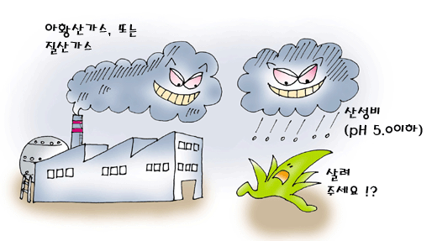
프로젝트 소개 : 산성비 a.k.a Acid rain

Slide 4
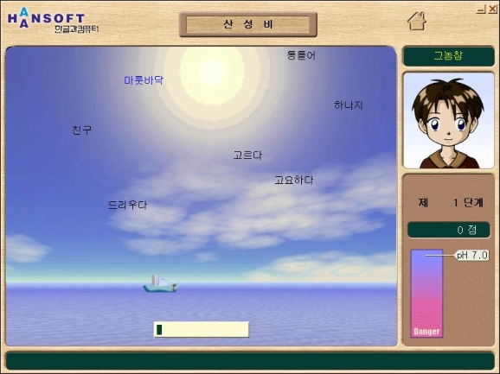
프로젝트 소개 : 산성비 a.k.a Acid rain
추억의 고전게임, 한컴타자 산정비 기반
.
.
.

Slide 5
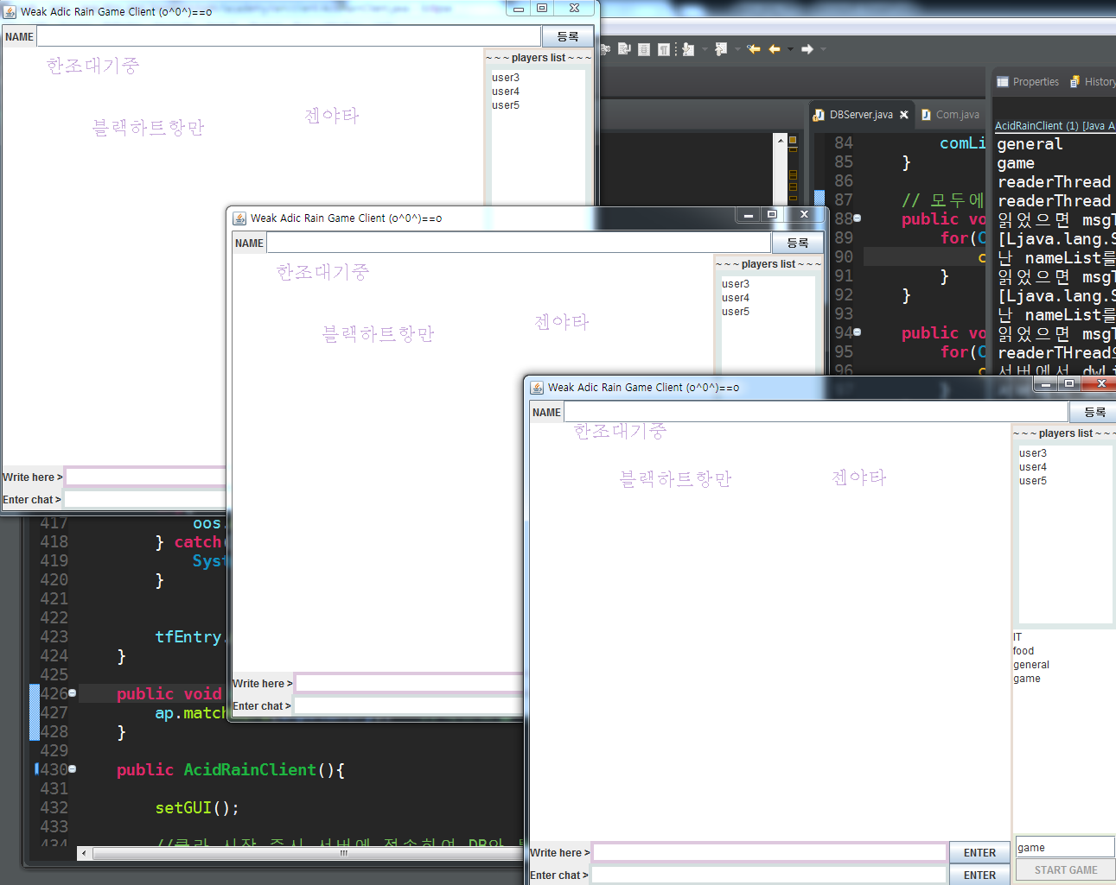
프로젝트 소개 : 산성비 a.k.a Acid rain
자동 레벨업 없엠
멀티플레이 추가
Stage 선택 개념
Stage별 단어<-> DB

Slide 6
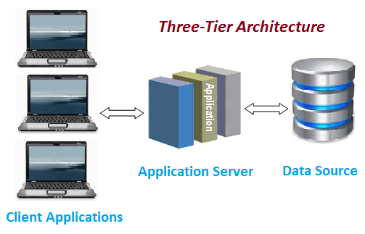
프로젝트 구현 목표
3 Tier system 네트워크 통신
DB 쿼리문 실행을 통한 CRUD의 구현
모든 클라에 동일한 화면을 보이게 함으로서
동시 실행 개념에대한 이해

Slide 7
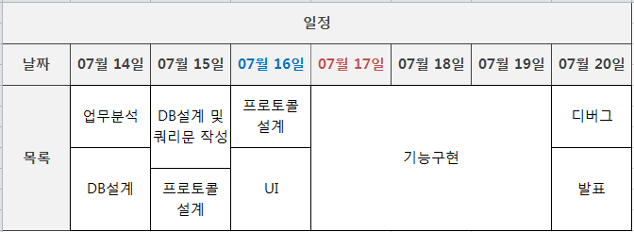
개발일정

Slide 8
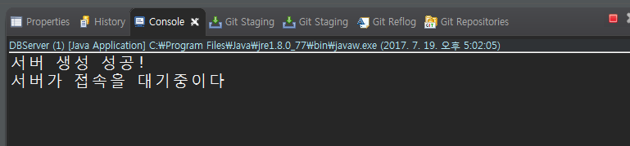
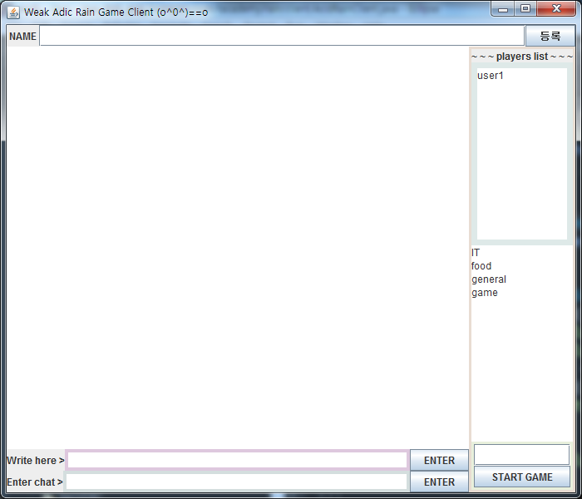
주요기능 - 실행화면
서버는 별개의 GUI 없음
클라이언트는
시작과 동시에 서버에
접속하여 네 종류의
테마를 받아온다

Slide 9
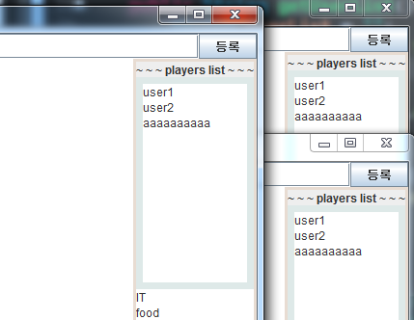
주요기능 - 실행화면
유저명 입력하고 등록을 누르면 DB에 insert가 되도록 구현

Slide 10
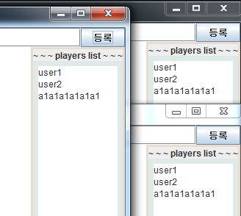

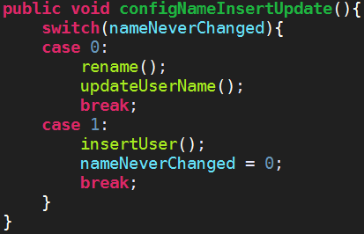
주요기능 - 실행화면
동일한 버튼에 Flag를 나누어 처음 눌렀을시 DB에 insert,
그 이후로는 지속적으로 update가
되도록 구현

Slide 11
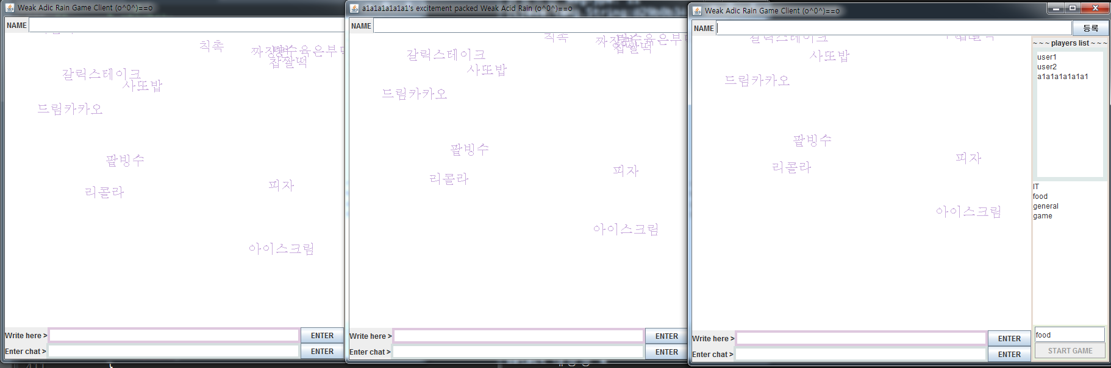
주요기능 - 실행화면
타입 선택하고 start버튼을 클릭하면 서버에서 모든 클라이언트에
DB에서 뽑아온 단어, x,y좌표와 속도 조절을 위한 deltaY를 담은 ArrayList를 동일하게 뿌려준다

Slide 12
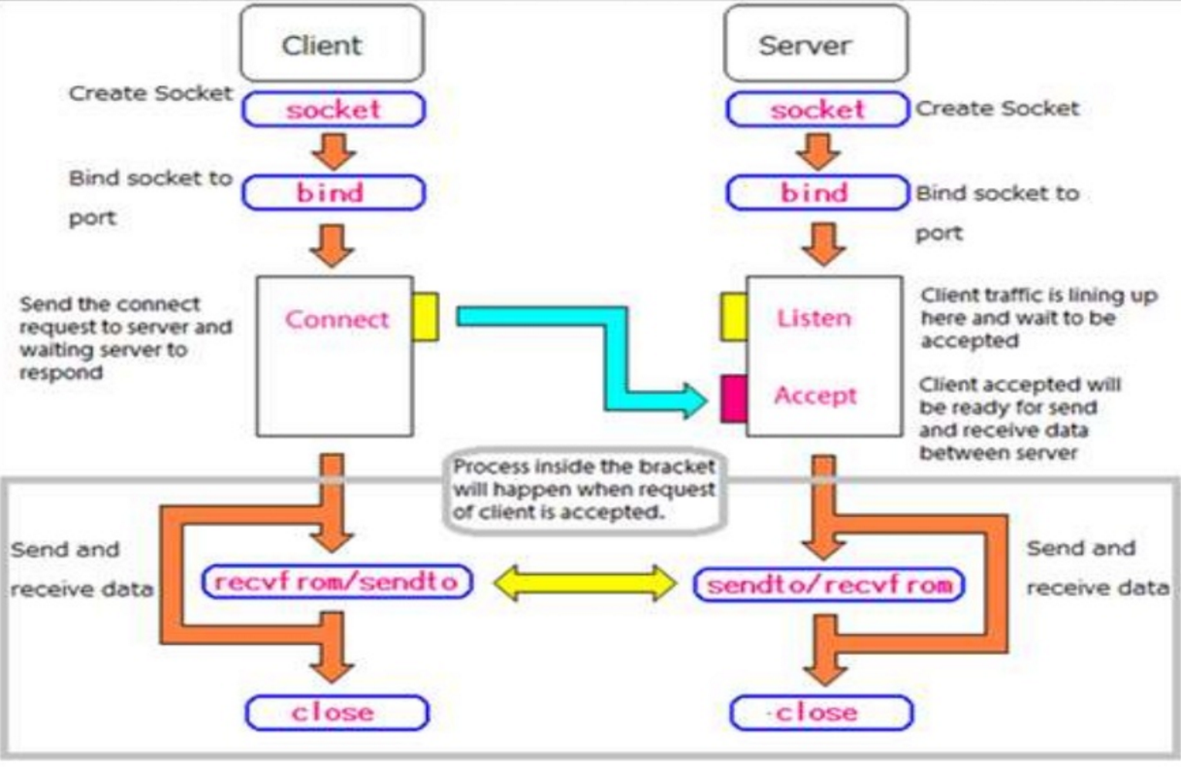
Program flowchart

Slide 13
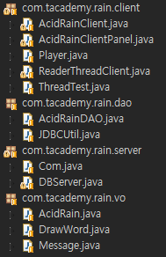
주요기능 – 구조도 및 관계도
클라이언트
애니메이션
패널 쓰레드
Reader
Thread
Message
Object 전달 객체
VO’s
DAO
서버
클라이언트 통신 Com 클래스
DB

Slide 14
JOptionPane__F.AddWindowListener

Slide 15
Automatic cursor transfer

Slide 16
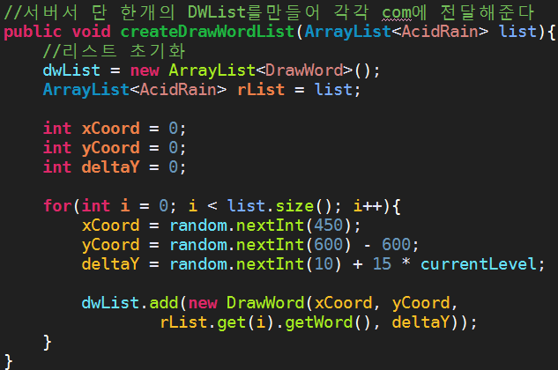

핵심구현내용
플레이어 선택에 따라
단어 리스트를 가지며
X좌표, y좌표, delta값을
단어별로 지정하여 리스트에 저장
모든 클라이언트에 리스트를 뿌려준다

Slide 17
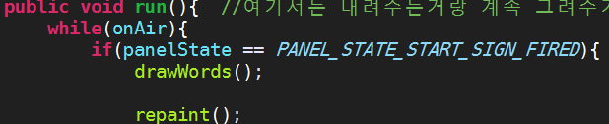
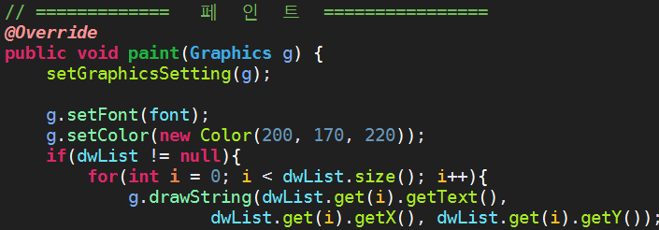
핵심구현내용
drawWords()로
deltaY만큼 y 값 변경
Repaint()로 paint()를 호출하여
단어의 x,y 좌표를 받아 해당 위치에 문자 출력

Slide 18
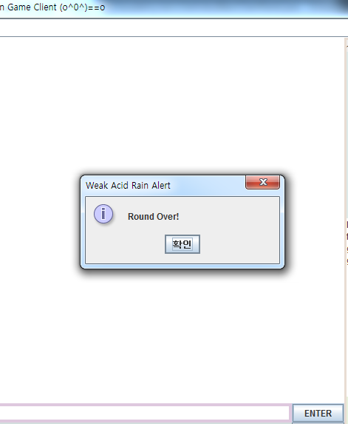
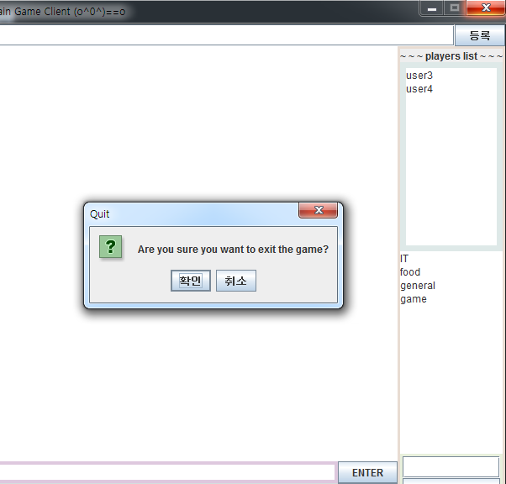
부가내용
JOptionPane을 이용한 상황별 팝업 출력

Slide 19
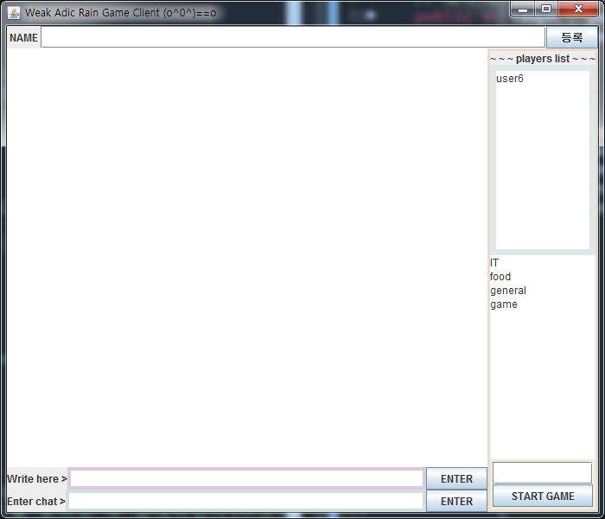
시연행사

Slide 20
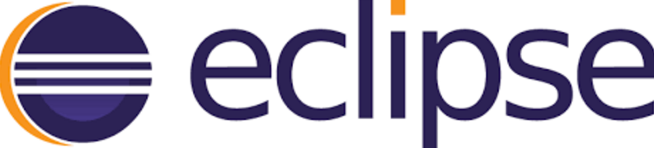
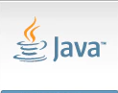


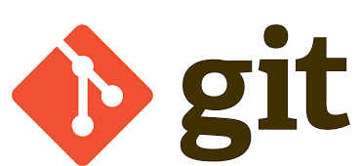
개발환경

Slide 21
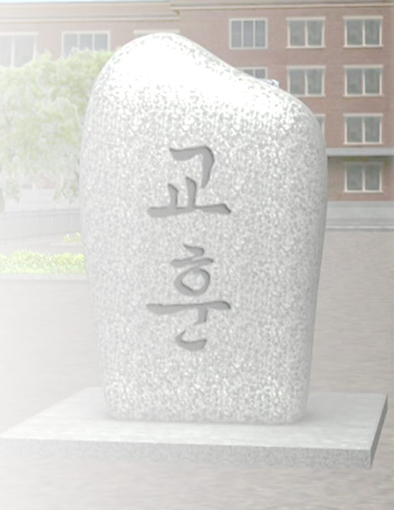
소감
여태까지 배웠던 많은 것들을 통합하는 느낌으로 진행을 하다보니 에러가 끊이질 않았습니다.
건강문제까지 겹쳐 지치기도 했지만 문제를 하나 하나 해결해가며 기능들을 구현할 때마다 그 이상의 카타르시스를 느꼈습니다.
네트워크, JDBC연동, 쓰레드, swing 등 최대한 많은 것들을 구현해 보고 싶었지만 시간과 실력의 제약으로 인해 많은 부분을 포기해야 했던 것이 아쉽습니다.
프로젝트를 진행하며 자바와 SQL의 중요성을 지속적으로 느꼈고, 이후에도 꾸준히 공부를 해야겠다고 느꼈습니다. 그리고 건강관리도 철저히 하여 아프지 않도록 주의합시다.

Slide 22
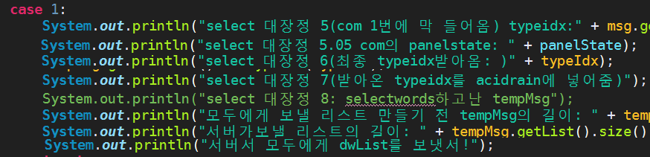

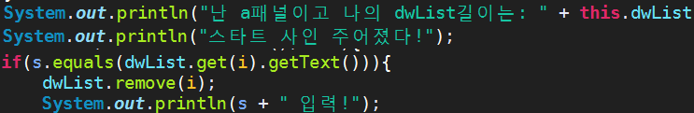
Special thanks to:

Slide 23

Q&A

Slide 24


감사합니다

